Slide 1
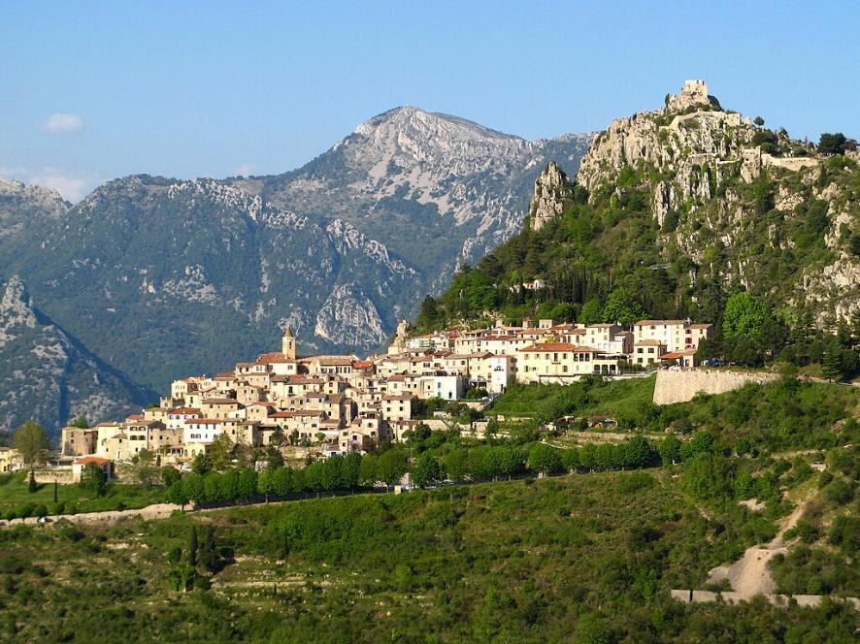
Sainte-Agnès (Alpes-Maritimes)

Slide 2
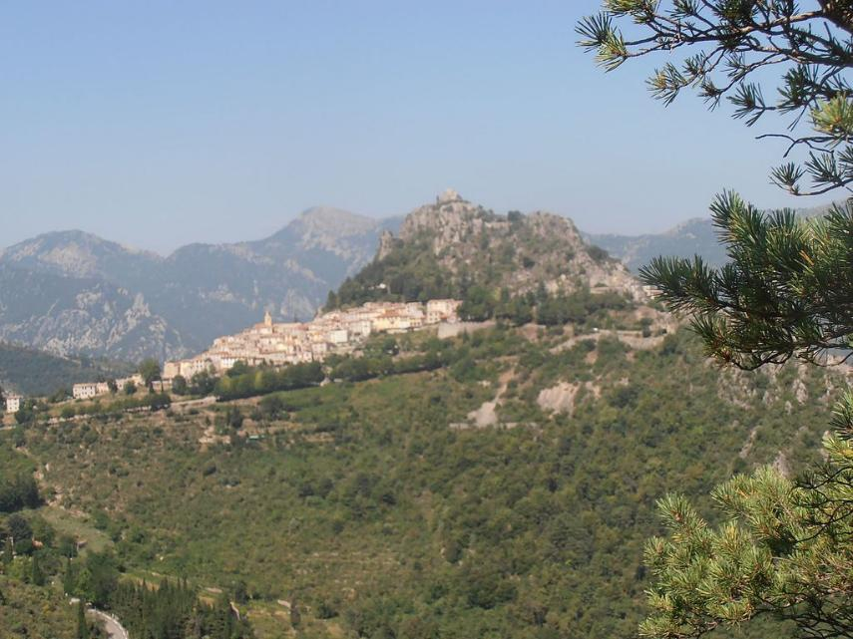
Le village et le site castral.

Slide 3
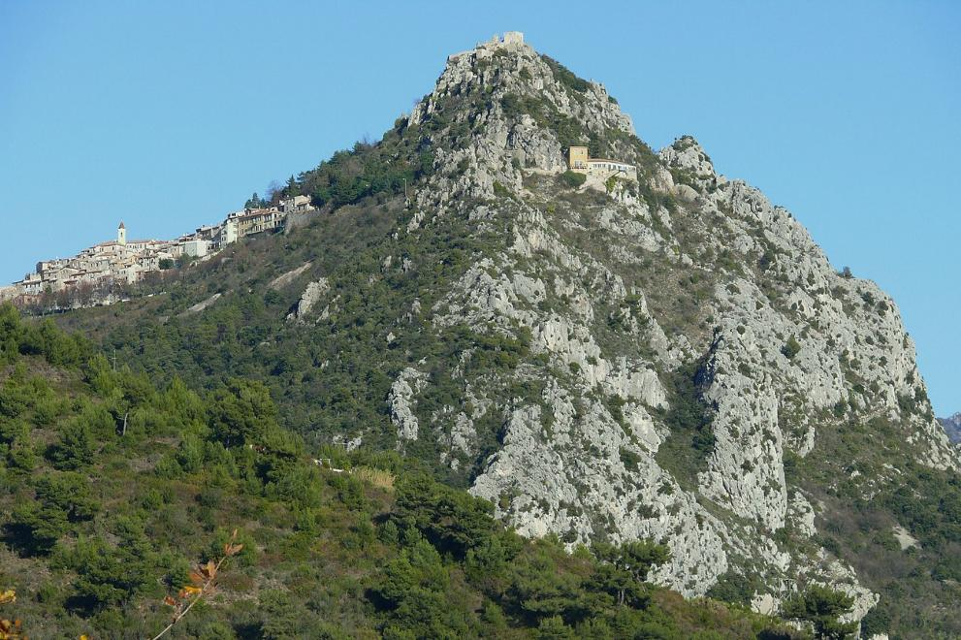
Le site du village de Sainte-Agnès.

Slide 4
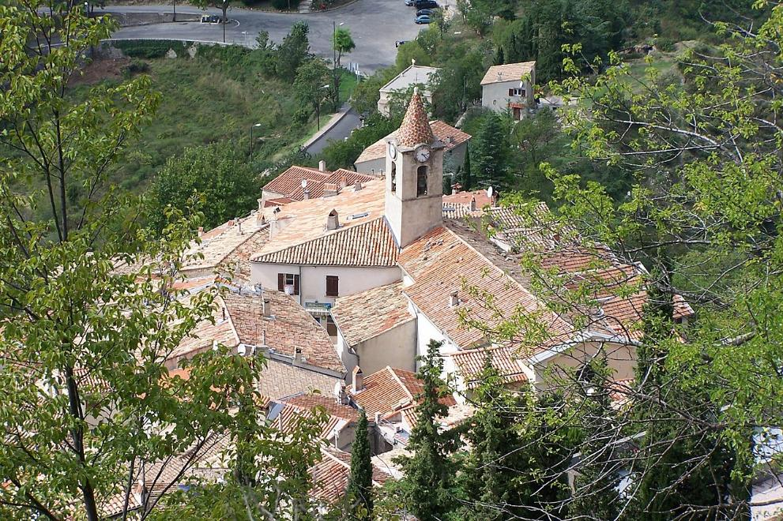
Sainte-Agnès.

Slide 5
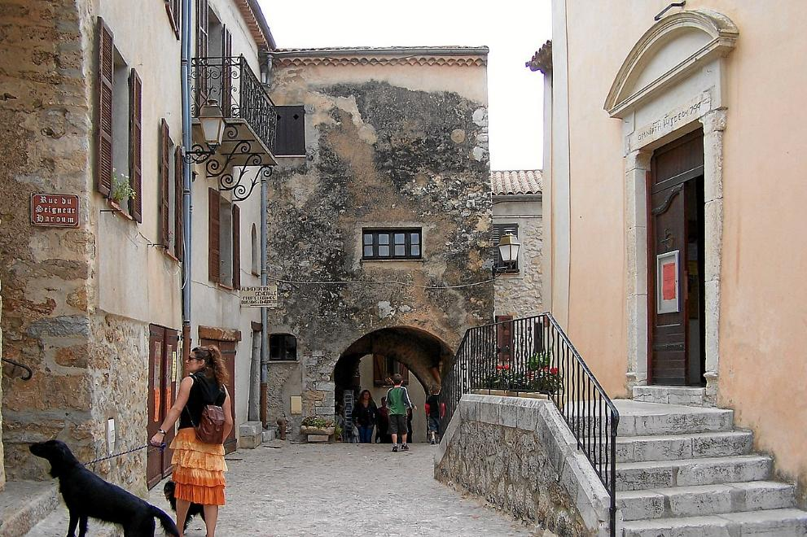
Ruelle du village.

Slide 6
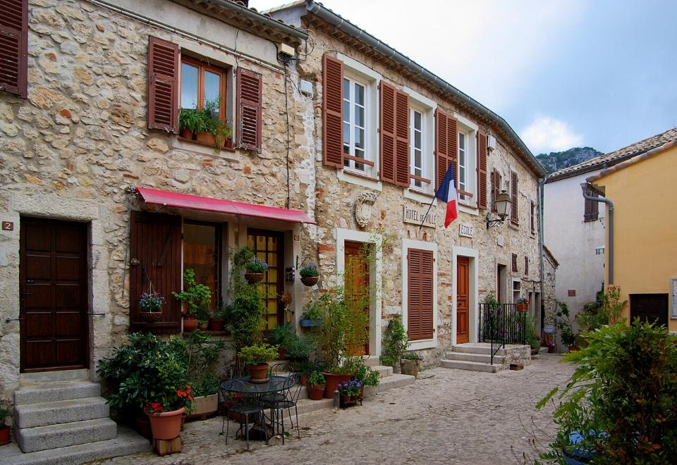
Hôtel de Ville et ancienne école.

Slide 7
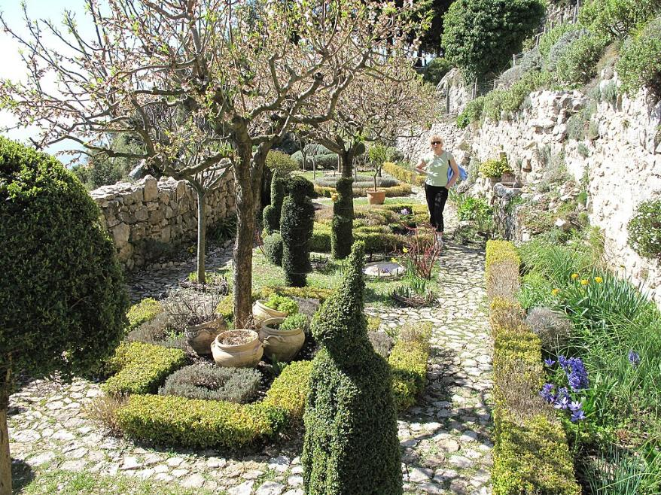
Le jardin médiéval au pied du château de Sainte-Agnès.

Slide 8
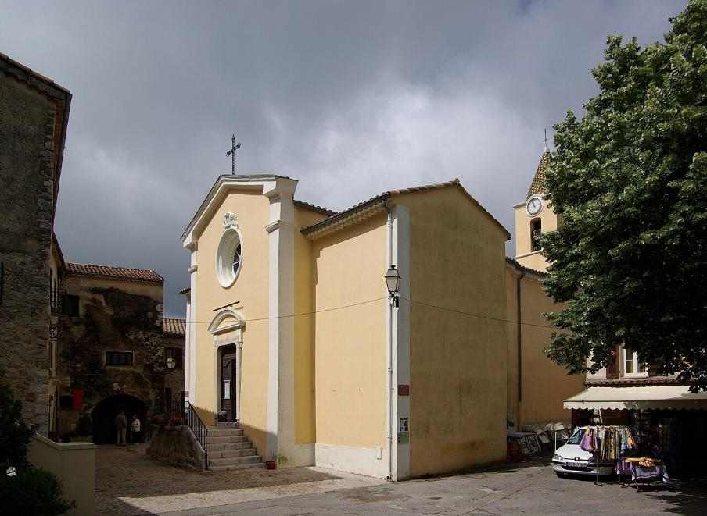
L'église Notre-Dame des Neiges.

Slide 9
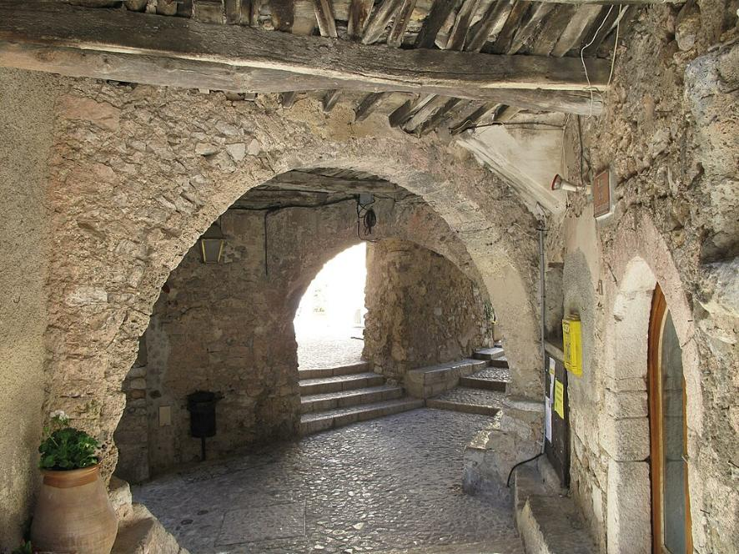
L'arcade de la rue des Sarrasins.

Slide 10
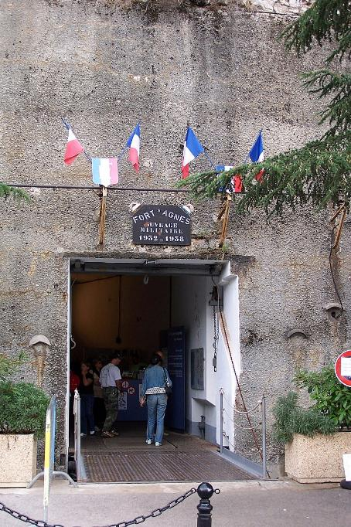
Entrée du fort.

Slide 11
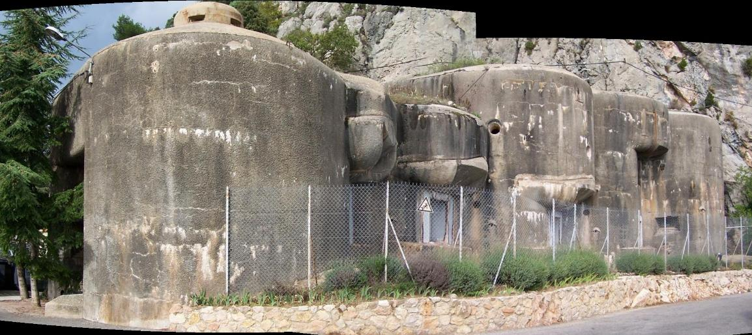
Sainte-Agnès

Slide 12
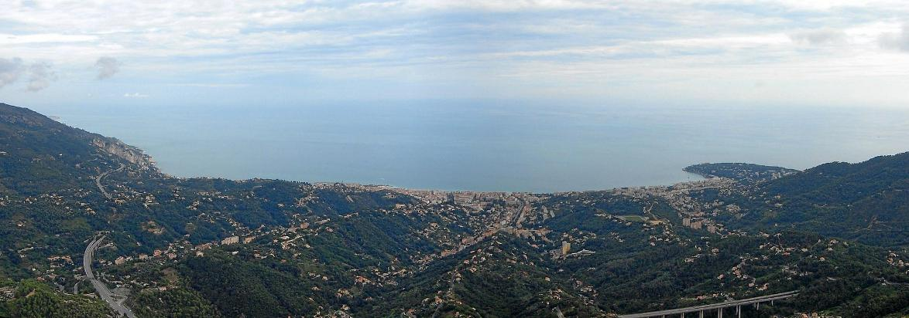
Sainte-Agnès est une commune française située dans le département des Alpes-Maritimes, en région Provence-Alpes-Côte d'Azur.
Ses habitants, au nombre de 1 338 en 2019, sont appelés les Agnésois.
Panorama depuis Sainte-Agnès.

Slide 13
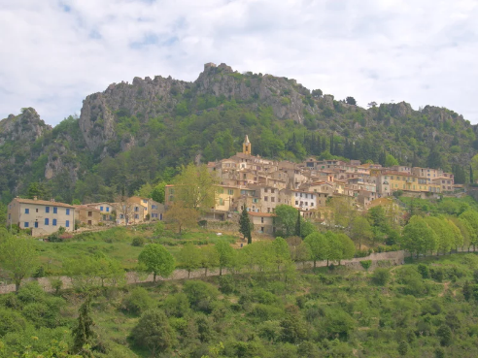
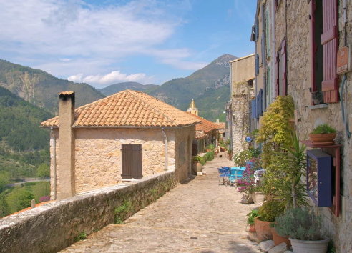

Slide 14
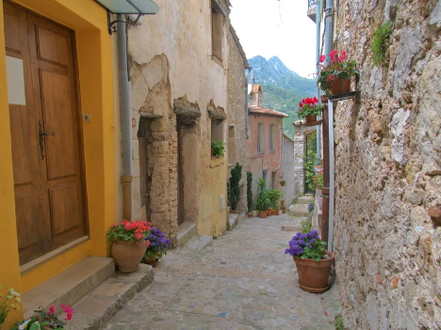
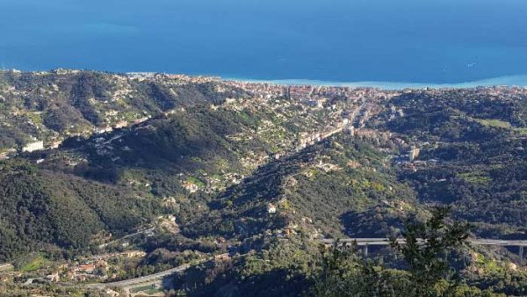

Slide 15
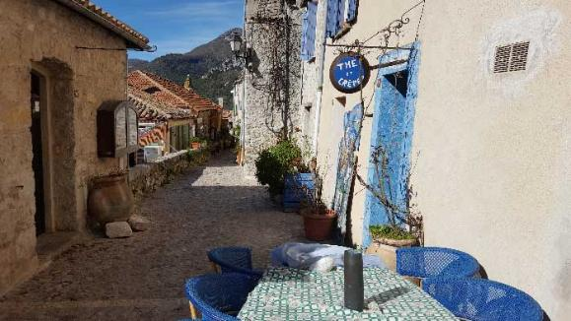
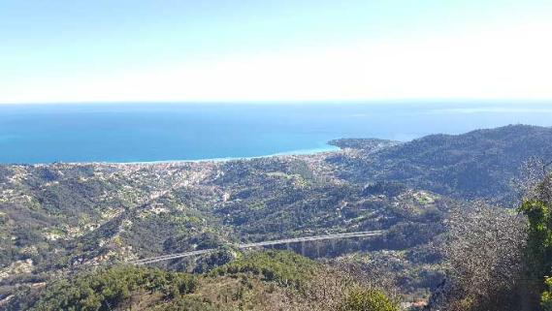

Slide 16
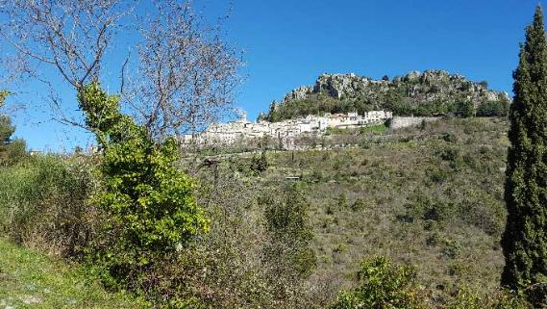
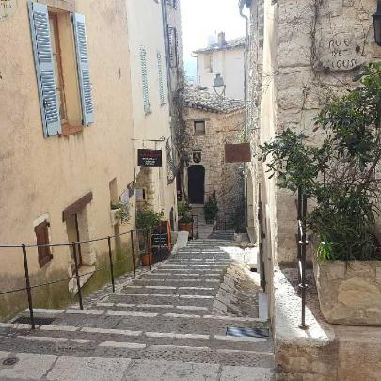

Slide 17
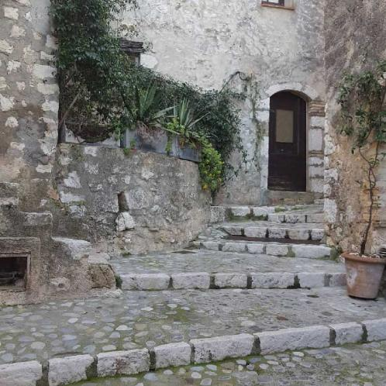
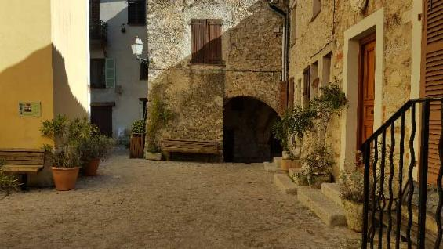

Slide 18
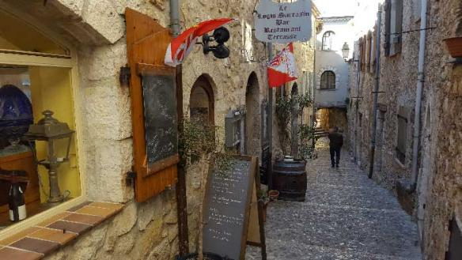
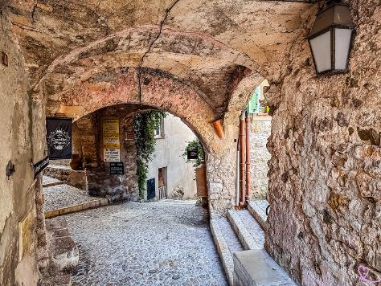

Slide 19
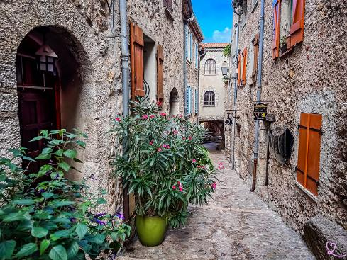


Slide 20
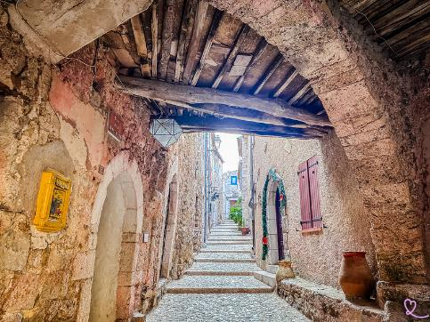


Slide 21
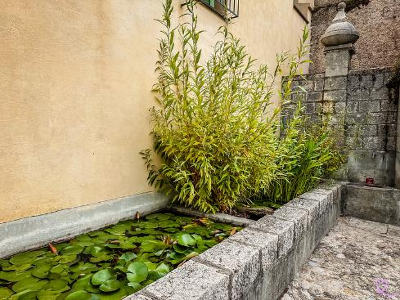


Slide 22
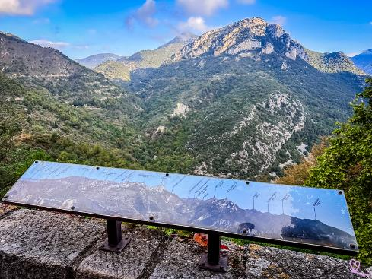
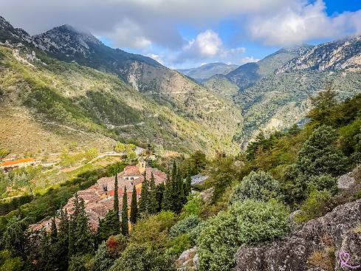

Slide 23
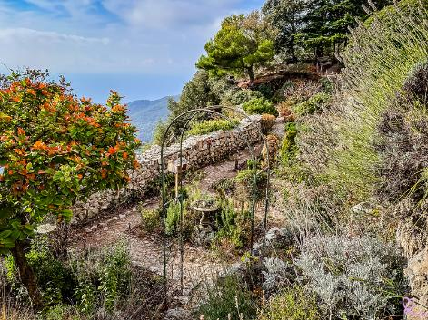
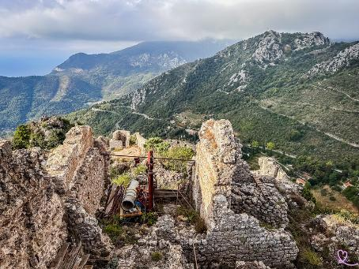

Slide 24
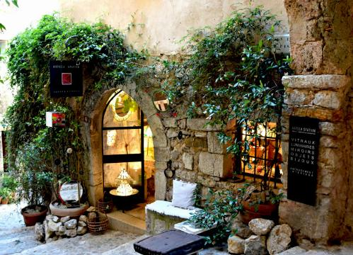
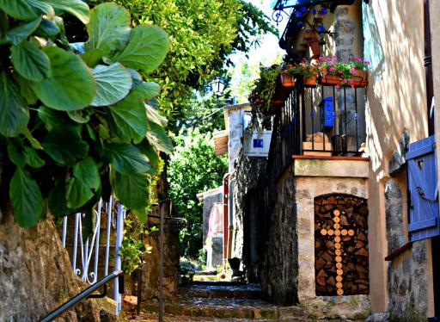

Slide 25
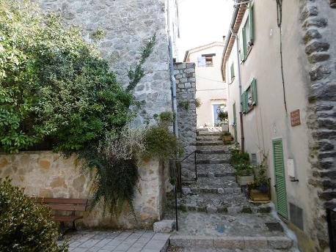
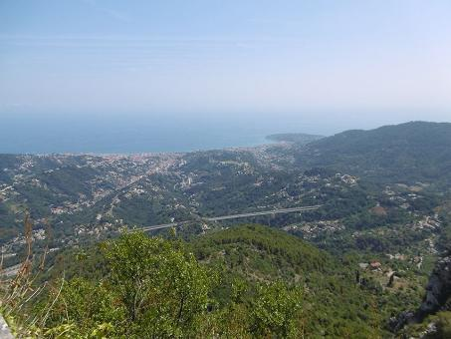
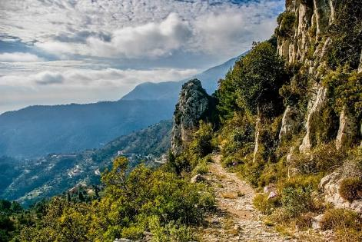

Slide 26
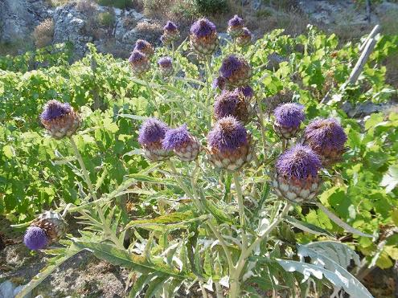
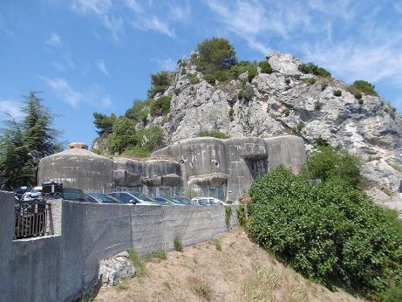
de l’Office de Tourisme de Saint-Agnès qu’il y avait un musée dans un ancien fort militaire à visiter.

Slide 27

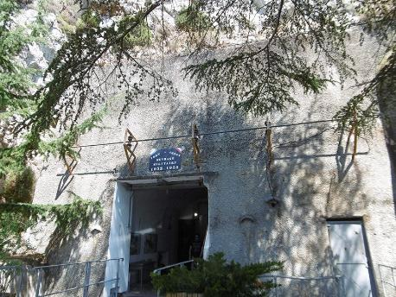
de l’Office de Tourisme de Saint-Agnès qu’il y avait un musée dans un ancien fort militaire à visiter.

Slide 28
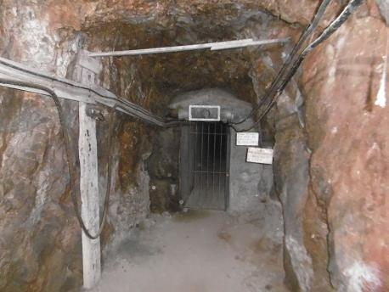
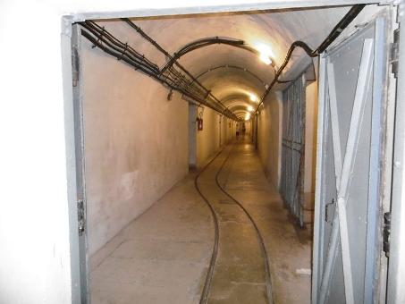
de l’Office de Tourisme de Saint-Agnès qu’il y avait un musée dans un ancien fort militaire à visiter.

Slide 29
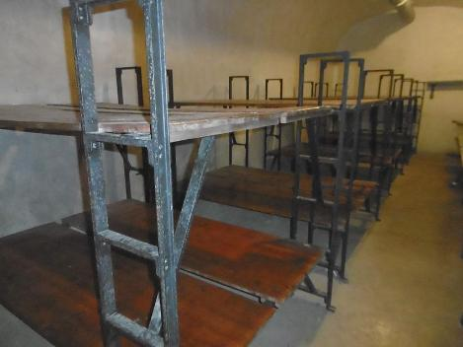
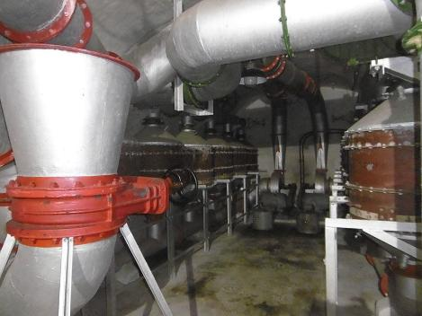
de l’Office de Tourisme de Saint-Agnès qu’il y avait un musée dans un ancien fort militaire à visiter.
Salle De Neutralisation Gaz Combat

Slide 30
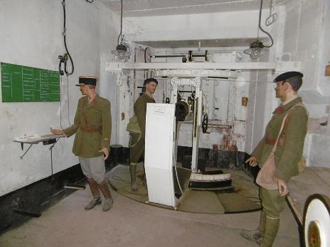
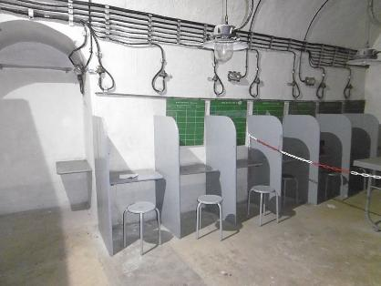
Salle De Tir Fort Militaire Saint Agnès
Commandes Tirs Fort Militaire Saint Agnès

Slide 31
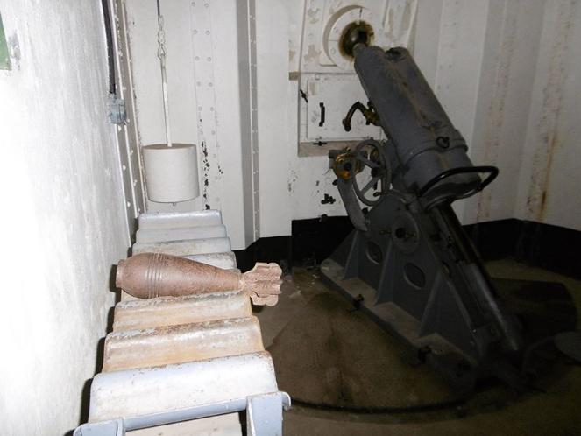
Sur Une Suggestion De JackDidier
Lorient Vous A Présenté Saint Agnès Alpes – Maritimes
Les Images Et Le Son Du Net
Daniel
Salle De Tirs Fort Militaire Saint - Agnès

